Slide 1
LIMPIEZA DE DATOS
DATASET = PROPERATTI

Slide 2
INDICE
IMPORTACIÓN DE DATOS
ESTADO DE LOS DATOS
IDENTIFICACIÓN DE DATOS DE INTERÉS
IMPUTACIÓN DE DATOS
IMPUTACIÓN DE SUPERFICIES
CATEGORIZACIÓN POR TAMAÑO
VALORIZACIÓN POR TIPO, TAMAÑO Y ZONA
CONCLUSIÓN

Slide 3
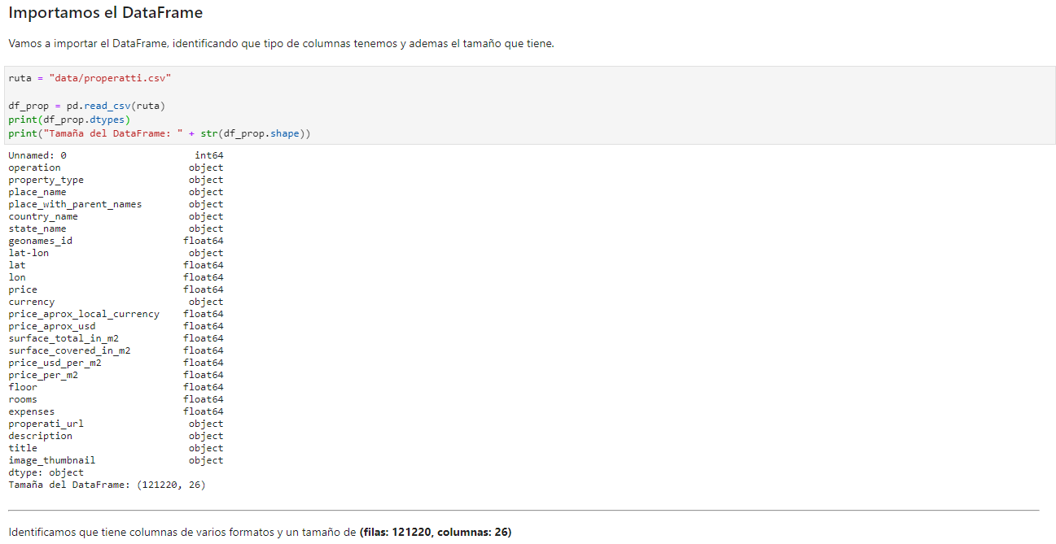
IMPORTACIÓN DE DATOS

Slide 4

ESTADO DE LOS DATOS
Identificar nulos
Con las siguientes líneas podremos identificar el porcentaje de nulos en las columnas. Así determinar qué tan relevantes serán los datos de las columnas para el estudio necesario. Y de ser necesario imputar valores para el estudio.

Slide 5
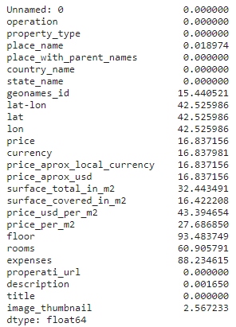
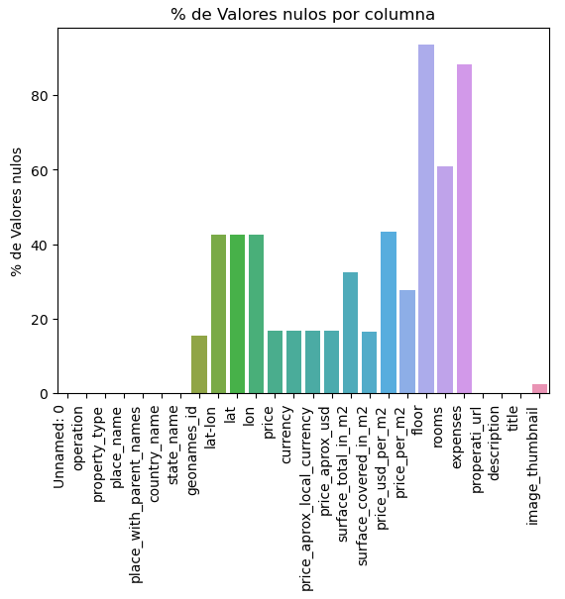
ESTADO DE LOS DATOS

Slide 6
IDENTIFICANDO VALORES DEL DataFrame
A partir de estos datos vemos que las columnas que nos pueden servir para realizar predicciones, son aquellas que identifican:
La cantidad de metros cuadrados
Los precios en dólares
Los precios en Pesos
Metros cuadrados cubiertos
Metros cuadrados totales
Entre otros
Pero vemos que los precios no están completos. Para eso deberíamos poder ponderar ese tipo de inmuebles según el tipo y la zona.
Hay valores incompletos y debemos poder identificarlos y completarlos.
Una vez logrado esto podremos sacar valores promedio de cada zona y tipo de inmueble y reemplazar en los valores faltantes de precios.

Slide 7
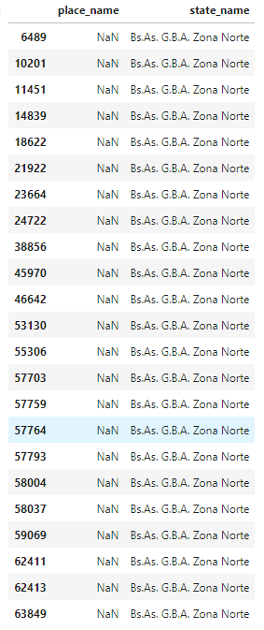
IMPUTACIÓN DE DATOS
Vamos a tomar todos aquellos valores nulos de "Place_name" y vamos a tomar la columna de "state_name" con la idea de completar los valores nulos de place_name con la zona donde se encuentran.

Slide 8
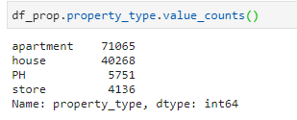
IMPUTACIÓN DE DATOS
Identificamos la cantidad de cada tipo de propiedad que hay para poder determinar y ponderar los precios faltantes.

Slide 9



IMPUTACIÓN DE DATOS
Reemplazar valores faltantes de m2
En este caso no es tan directo el reemplazo. Ya que hay que filtrar los valores por cada inmueble y reemplazar su valor promedio.

Slide 10
IMPUTACIÓN DE DATOS
Cálculo de superficies no cubiertas
Para eso restaremos superficie total - superficie cubierta a todos los valores de "PH" y "house". Los demás los dejaremos como valores cero.
df_prop["surf_uncoverd_in_m2"] =
df_prop.apply(
lambda x: 0 if x["surface_total_in_m2"] is np.nan or x["property_type"] == "apartment" or x["property_type"] == "store"
else x["surface_total_in_m2"] - x["surface_covered_in_m2"]
, axis=1)

Slide 11
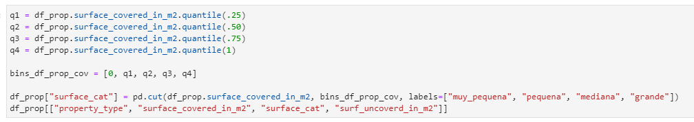
IMPUTACIÓN DE DATOS
Categorizar tamaño de viviendas

Slide 12
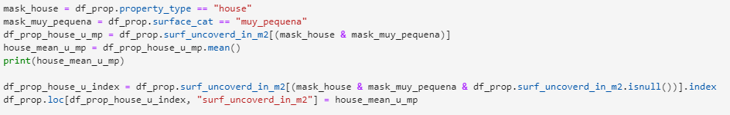
IMPUTACIÓN DE DATOS
Imputar datos con valores medios
Buscamos y filtramos por categoría. Sacamos el promedio de las superficies no cubiertas y reemplazamos los nulos. Tanto en "PH" como en "house"

Slide 13
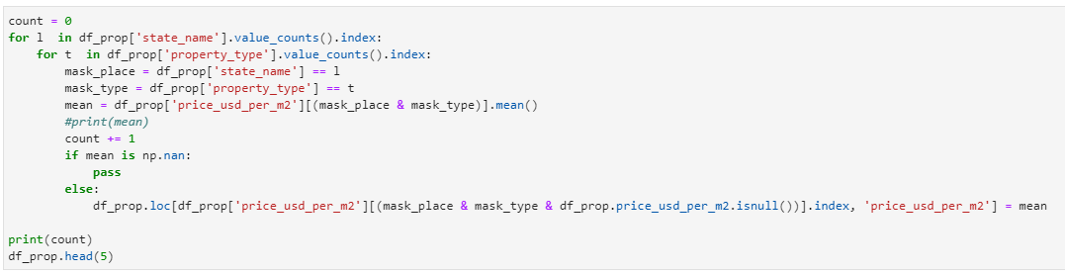
IMPUTACIÓN DE DATOS
Valorización del metro cuadrado por tipo, tamaño y localización del inmueble
Buscamos y filtramos por categoría. Sacamos el promedio de las superficies no cubiertas y reemplazamos los nulos. Tanto en "PH" como en "house"

Slide 14
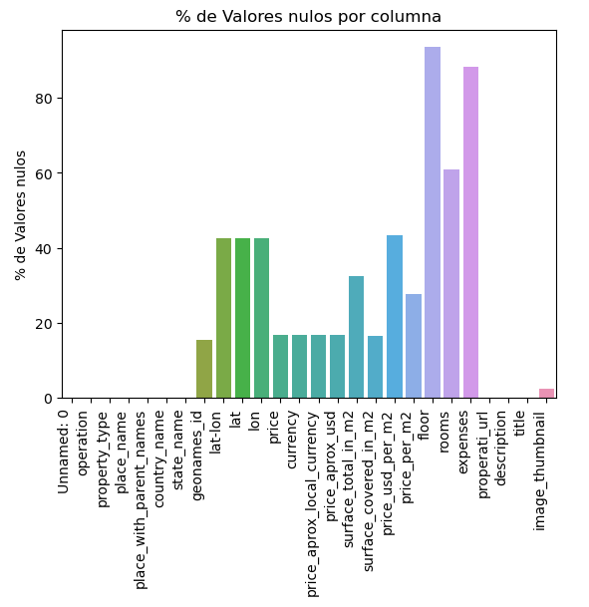
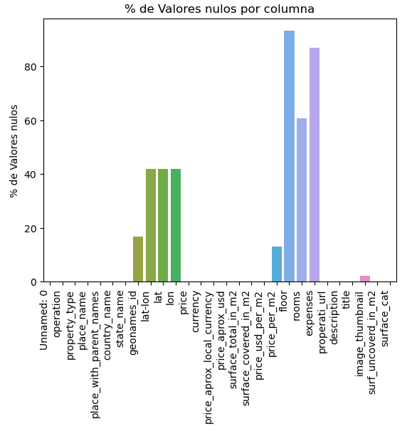
CONCLUSIÓN

Slide 15
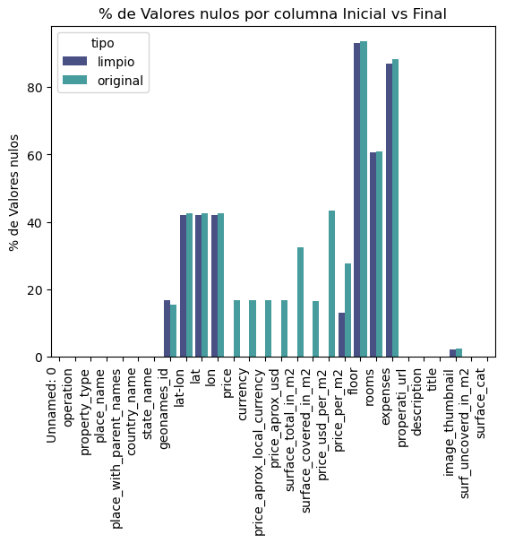
CONCLUSIÓN
Podemos ver un importante cambio en la imputación de valores en los precios de los inmuebles antes y después de la limpieza de datos. Donde se incluyen valores categorizados por tamaño, tipo y localización del inmueble, generando una diversidad de datos un poco más específicos.

